Slide 2
Инновационная модель профессионально-кластерного самоопределения личности МАОУ «Лицей №38»
Профильное учреждение, реализующее программы углубленного изучения предметов естественно-научного цикла
Осуществляет сетевое взаимодействие
ЛИЦЕЙ – ВУЗ -ПРЕДПРИЯТИЕ
Обучение ведется в 9-11 классах

Slide 3
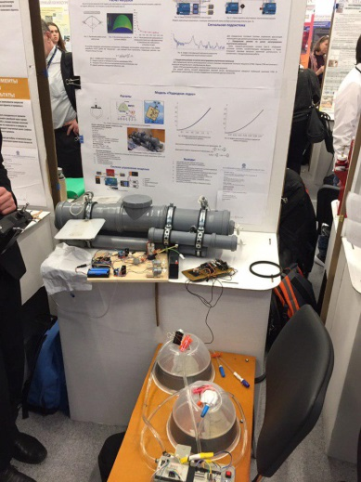
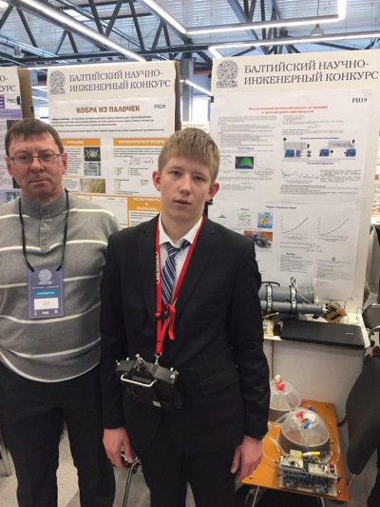
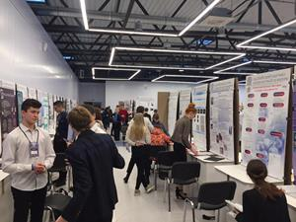
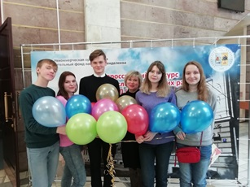
Миссия лицея
Развитие и реализация способностей обучающихся в научно-технической сфере будущей профессиональной деятельности и формирование их готовности к достижению высокого качества жизни

Slide 4
Концептуальные линии
Оптимизация взаимодействия лицея с профильными ВУЗами и предприятиями высокотехнологичных отраслей с целью аккумуляции и эффективного использования ресурсов для реализации идеи непрерывного образования
Разработка и внедрение преемственных образовательных программ (интегрированных учебных программ и планов) и образовательных технологий, обеспечивающих каждому обучающемуся формирование индивидуальной образовательной траектории для дальнейшего профессионального, карьерного и личностного роста
Организация творческой, исследовательской деятельности педагогов и учащихся лицея под научным и методическим руководством профессорско-преподавательского состава ВУЗов и профессионально-экспертного сообщества, включающего специалистов предприятий – партнеров
Преемственность воспитательной работы и формирования творческой личности молодого человека в единой непрерывной системе обучения и воспитания.

Slide 5
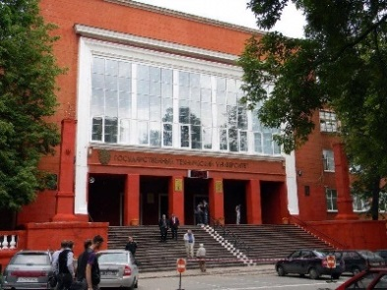
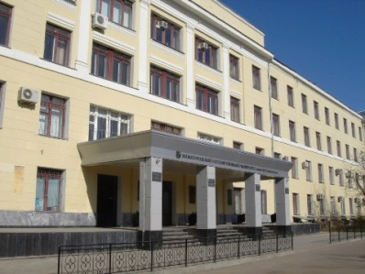
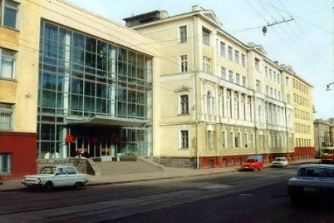
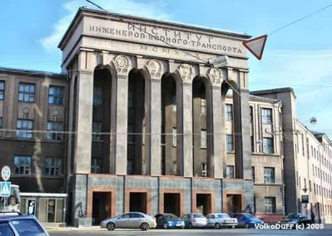
Сетевое взаимодействие
Нижегородский государственный технический университет им. Р.Е. Алексеева, опорный университет Нижегородской области
(договор с 1991г.)
Национальный исследовательский Нижегородский государственный университет им. Н.И. Лобачевского (договор с 1992 г.)
Нижегородской государственный архитектурно-строительный университет
(договор с 1995 г.)
Волжский государственный университет водного транспорта
(договор с 1991 г.)

Slide 6
Организационная структура инновационного проекта
«Модель профессионально-кластерного самоопределения личности»
Партнерский
совет
Педагогический
совет
Попечительский
совет
Научно-методический совет
Научно-методический совет
Совет учащихся
лицея
Проектно-
инициативная
группа
Администрация
лицея
Факультеты (отделы) довузовской подготовки вузов
Специалисты по работе с персоналом предприятий
Учащиеся
лицея
Родители
учащихся
Педагогические
работники лицея
Педагогические
работники вузов
Работники
предприятий

Slide 7
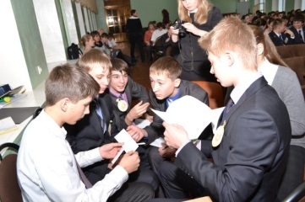
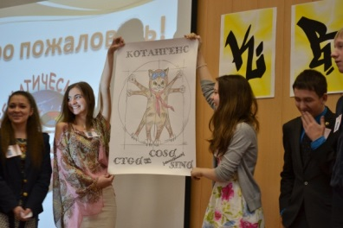
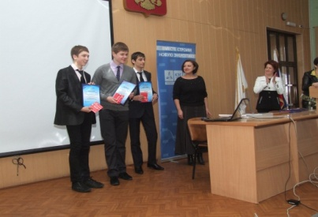
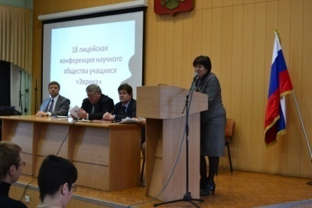
Реализация индивидуального образовательного маршрута в рамках модели профессионально-кластерного самоопределения личности
Предпрофильная подготовка
9 класс
Профильная и профессионально ориентированная подготовка 10-11 класс
Основная образовательная программа
Основная образовательная программа
Дополнительное образование
Дополнительное образование
Профессионально ориентированная работа
Профориентационная работа
Научно-исследовательская деятельность
Внеурочная деятельность
Элективные курсы
(по выбору)
Научно-исследовательская деятельность

Slide 8
Содержание образования
Лицей | ННГУ им. Н.И. Лобачевского | НГТУ им. Р.Е. Алексеева | ННГАСУ
Основная образова-тельная программа: Углубленное изучение физики в 9-11 классах Учебный предмет «Черчение» в 9 классах Элективные учебные предметы: Астрономия Эксперименталь-ная физика Дополнительное образование: Факультативы Кружки | Элективные учебные предметы: Методы исследования в математике Элементы компьютерных технологий Дополнительное образование: Руководство учебно-исследова-тельской деятель-ностью учащихся Руководство олимпиадными группами | Элективные учебные предметы: Основы компьютерной графики Основы инженерной графики Дополнительное образование: Руководство группами технического проектирования Руководство учебно-исследовательской деятельностью учащихся | Элективные учебные предметы: Направление «Строительство» История архитектуры Основы строительного дела Направление «Приклад-ная информатика» Алгоритмы и структуры данных Основы компьютерной графики Все группы Основы информаци-онных технологий Корпоративные информационные системы

Slide 9
Реализация модели
«Лицей-ВУЗ-Предприятие»
В области энергетики
Нижегородский филиал ПАО “ТПлюс”
Филиал «Нижновэнерго» ОАО «МРСК Центра и Приволжья»
В области радиоэлектронной промышленности
ФГУП «ФНПЦ НИИИС им. Ю.Е. Седакова»,
ОАО «ФНПЦ «ННИИРТ»,
ФГУП «НПП «Полет»,
В области машиностроения
НОАО «Гидромаш»
ПАО «НИТЕЛ»
ОАО «Буревестник»
АО «Нижегородский завод 70-летия Победы» Концерна ВКО «Алмаз-Антей»
В области химической промышленности
Биохимический холдинг «Оргхим»

Slide 10
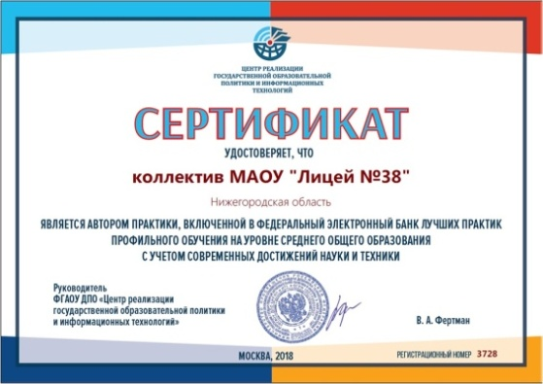
Инновационные площадки (с 2018, 2019 г.)
Федеральная инновационная площадка «Инновационная модель профессионально-кластерного самоопределения личности учащегося»
Пилотная школа «Развитие эффективных практик предпрофильной и профильной подготовки школьников на основе сетевых форм сотрудничества с реальным сектором экономики»
Региональная инновационная площадка «Развитие эффективных практик предпрофильной и профильной подготовки школьников на основе сетевых форм сотрудничества с реальным сектором экономики»

Slide 12
Базовая школа РАН
Сегодня
Завтра
Опыт организации профильного обучения
Опыт сетевого сотрудничества с ВУЗами
Высокие результаты достижений учащихся
Высококвалифицированный стабильный преподавательский состав
Достаточная М-Т база лицея
Научный вектор развития, формирование исследовательских умений
Новые учебные курсы и учебные пособия, прошедшие экспертизу РАН
Обновление содержания внеурочной деятельности исследовательской направленности
Использование преподавательского потенциала ВУЗов (тьюторское сопровождение научно-исследовательской деятельности)
Совершенствование М-Т базы
Обучение педагогов на предметных курсах повышения квалификации

Slide 13
Базовая школа РАН
Цель проекта - создание максимально благоприятных условий для выявления и обучения талантливых детей, их ориентации на построение успешной карьеры в области науки и высоких технологий, что послужит развитию интеллектуального потенциала регионов и страны в целом.
Модель профильная школа, осуществляющая обучение школьников на повышенном уровне по одному или нескольким профилям (включая предпрофильное обучение) для их ориентации на построение успешной карьеры в области науки и высоких технологий
Реализуемые профили: естественно-научный, инженерно-технологический, информационно-технологический, физико-математический

Slide 14
Успех каждого ребенка
Учитель будущего
Современная образовательная цифровая среда
Социальная активность

Slide 15
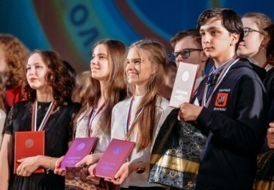
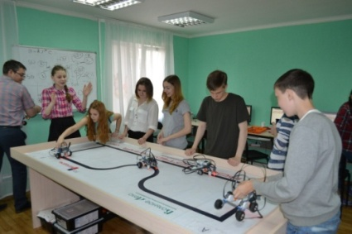
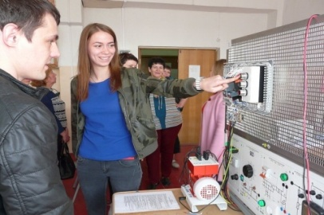
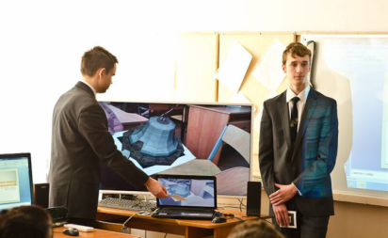
Успех каждого ребенка
сегодня
Результативное участие в олимпиадах, конференциях, конкурсах
Социальные практики, профильные пробы, промышленный туризм
Программы дополнительного образования (Лицейский технопарк)
Поступление выпускников в ведущие ВУЗы страны (топ 300, 38 место)

Slide 16
Успех каждого ребенка
завтра
Построение индивидуального образовательного маршрута
Использование образовательных возможностей и расширение программ Лицейского Технопарка
Реализация элективных курсов и развитие системы дополнительного образования на базе ВУЗов и лицея
Обновление содержания работы по организации научно-исследовательской деятельности
Создание системы поддержки и поощрения одаренных детей
Разработка лицейской олимпиады «НТЛ» для выявления одаренных детей
Тьюторское сопровождение научно-исследовательской деятельности ученика преподавателем ВУЗА
Ранняя профориентация
Использование лабораторий и научных центров ВУЗов для организации практических и лабораторных занятий
Использование лабораторий и производственных площадей предприятий для организации профессиональных проб, промышленный туризм
Участие в проектах «Билет в будущее», «Проектория»

Slide 17
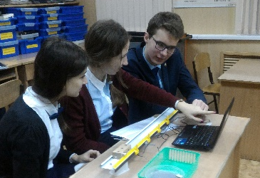
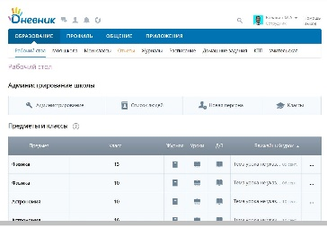
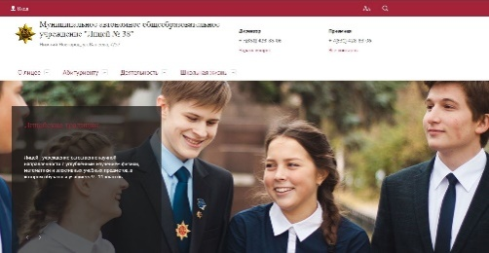
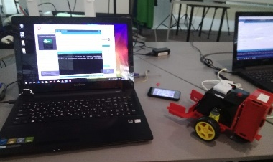
Современная цифровая образовательная среда
сегодня
Современное техническое оснащение
Интерактивное оборудование классов
Цифровые предметные лаборатории
Электронный журнал/дневник
Интерактивный холл
Сайт лицея

Slide 18
Современная цифровая образовательная среда
завтра
Цифровая образовательная среда
Цифровое оборудование (приборы для НОУ и лабораторных работ)
Цифровые средства обучения (интерактивные панели, док-камеры)
Создание дистанционных электронных курсов на платформе MOODLE
Электронные цифровые системы
Электронный информационный центр
Электронный мониторинг
Электронное портфолио ученика
Электронная библиотека и учебники
3D – технологии
Технологии совместных экспериментальных исследований учителя и ученика
Мультимедиатехнологии
Системы интерактивного опроса
Образовательная робототехника
Цифровые технологии
Сетевое взаимодействие
Повышение квалификации и трансляция опыта
Использование информационных ресурсов
Образовательные практики
On – line факультативы, курсы и проектные группы

Slide 19
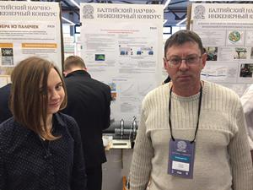
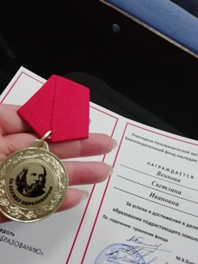
Учитель будущего сегодня
Результативное участие обучающихся в олимпиадах, конференциях, конкурсах
Перспективный план повышения квалификации педагогов
Транслирование педагогического опыта
Достижения учителей, отмеченные различными наградами

Slide 20
Учитель будущего завтра
Повышение квалификации
Непрерывное повышение квалификации
Использование сетевой формы взаимодействия
Использование дистанционных форм обучения
Финансовая поддержка (гранты учителям) организации научно-исследовательской деятельности учащихся
Создание условий для саморазвития
Участие в профессиональных конкурсах, конкурсных отборах, инновационной деятельности
Разработка новых образовательных программ, дистанционных курсов на платформе Moodle

Slide 21
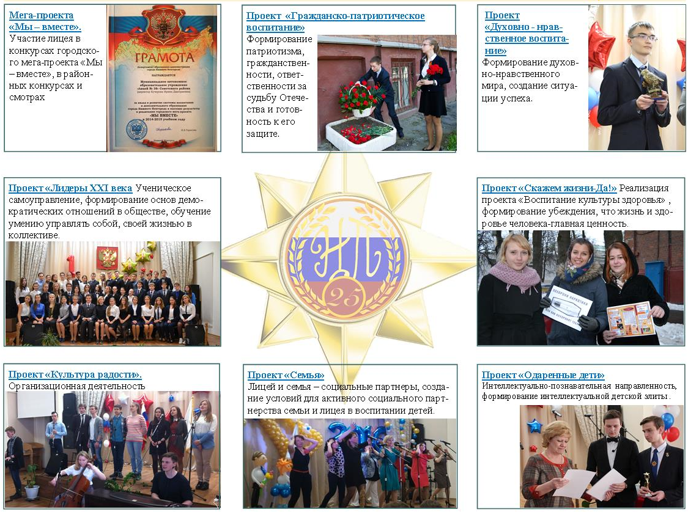
Воспитательная система
сегодня

Slide 22
Социальная активность
завтра
Развитие волонтерского движения
Участие во Всероссийском конкурсе «Доброволец России - 2019»
Разработка образовательных программ для участников
Реализация проекта на федеральном уровне
Продвижение в СМИ
Совершенствование отношений в системе «ученическое самоуправление — педагогический коллектив»
Участие в художественно-эстетических, спортивно-оздоровительных, трудовых, гражданско-патриотических, благотворительных и других мероприятиях
Создание собственных программ деятельности ученического самоуправления
Разработка программ подготовки молодых лидеров
Создание школы молодого лидера
Развитие системы самоуправления лицеистов
Реализация социальных проектов
Реализация проектов образовательной , благотворительной, защитно-правовой и воспитательной направленности.
Содействие социально-психологической адаптации человека.
Изменение отношения к проблеме инвалидов.
Обучение детей и взрослых навыкам социальной работы, искусству помогать людям.

Slide 23
От успеха в лицее к успеху в жизни

Slide 24
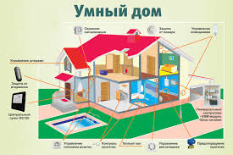
Лицейский Технопарк
3D моделирование
IT школа Samsung
Радио
электроника
Робофутбол
Умный дом
Вектор ++

Slide 25
Организация образовательной деятельности на базе ВУЗов
10 класс
ННГУ
10
одна программа дополнительного образования по выбору
(направления: физика, химия, биология)
«Методы исследования в математике»
11
«Основы компьютерных технологий»
«Современные проблемы математики и информатики»
12

Slide 26
Организация образовательной деятельности на базе ВУЗов
10 класс
НГТУ
13
«Информационные технологии»
ИРИТ, ИНЭУ
«Основы компьютерной графики»
14
«Робототехника»
ИРИТ, ИНЭЛ, ИПТМ
«Основы инженерной графики»
«Интеллектуальные транспортные системы»
ИРИТ, ИНЭЛ, ИТС
15
«Энергетика»
ИРИТ, ИНЭЛ, ИЯЭиТФ
16

Slide 27
Организация образовательной деятельности на базе ВУЗов
10 класс
НГАСУ
Математика
«История архитектуры»
18
Русский язык
«Основа строительного дела»
Физическая культура

